Slide 1
Sylora integráció a Neptun tanulmányi rendszerben
Bemutató az integráció működéséről és a felhasználói folyamatról
Várkonyi-Bán Kata
2026.07.16

Slide 2
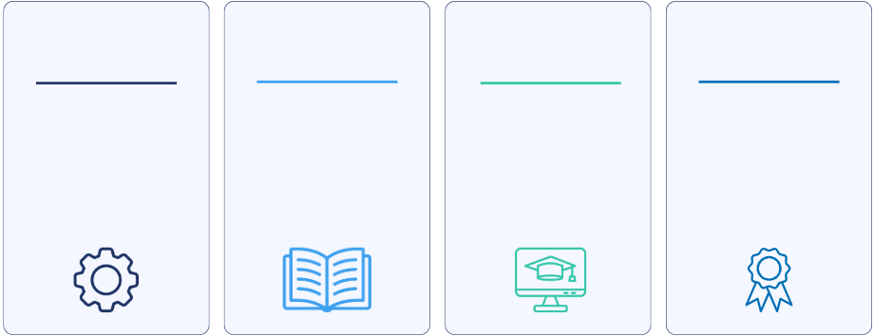
Az integráció áttekintése
Sylora integráció a Neptun tanulmányi rendszerben
Hallgatói
tananyag-elérés
Rendszerkapcsolat
Tananyagok kezelése
Eredmény-visszaírás
Sylora kurzusok szinkronizálása Neptunba
Tananyag hozzárendelése tárgyhoz és kurzushoz
Új tananyag típus: Sylora kurzus
Hallgatói felületeken
Tananyag Neptunból indítható
Tanulás a Syloraban
Azonnali eredményszinkronizáció
Eredmények megtekintése a Neptun különböző felületein
Sylora kapcsolat konfigurálása
Neptun és Sylora szervezeti egység megfeleltetés

Slide 3
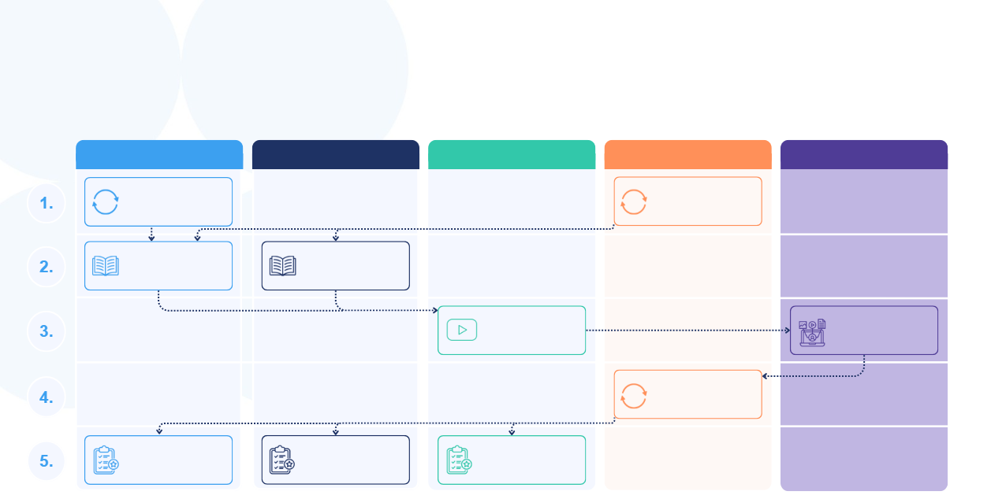
Neptun – Sylora folyamat
Sylora integráció a Neptun tanulmányi rendszerben
Adminisztrátor
Oktató
Hallgató
Integráció
Sylora
Sylora kurzus –
Neptun tananyag szinkron (manuális)
Sylora kurzus –
Neptun tananyag szinkron (ütemezett)
Tárgy/Kurzus/
Tananyag összerendelés
Tárgy/Kurzus/
Tananyag összerendelés
Tananyag indítás Neptunból, tanulás Sylorában
Tananyag lejátszás, eredményszámítás
Eredmény szinkron (azonnali vagy ütemezett)
Eredmények megtekintése
Eredmények megtekintése
Eredmények megtekintése

Slide 4
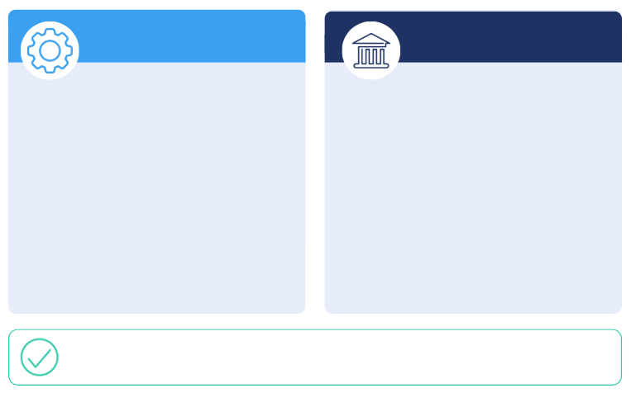
Rendszerkapcsolat
Sylora integráció a Neptun tanulmányi rendszerben
1. Konfiguráció
2. Szervezet
API Url
Application ID
Application secret
Job Schedule
LMS Instance
Webhook Key
Sylora szervezet azonosító rögzítése a Neptun szervezeti egységhez
A szervezeti egység azonosításának alapja a tananyaghoz kapcsolódó tárgy szervezeti egysége
A beállításokat követően a tananyagok szinkronizálása, a Sylora felületére történő navigáció és eredmény-visszaírás automatikusan működik.

Slide 5
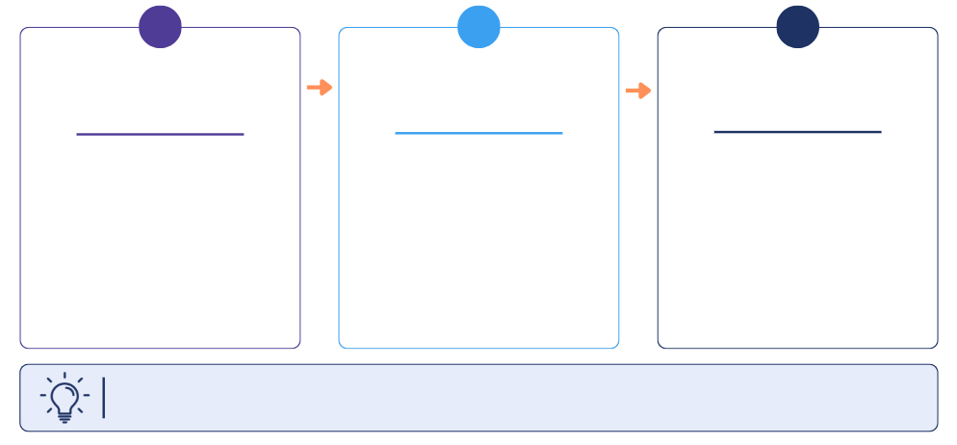
Tananyagok kezelése
Sylora integráció a Neptun tanulmányi rendszerben
1.
2.
3.
Neptun
e-tananyag
Tananyag hozzárendelés
Sylora kurzus
Az intézmény saját és számára elérhető Sylora kurzusok
Manuális frissítés
Ütemezett szinkron
Új típus: Sylora kurzus
Tárgyhoz, kurzushoz rendelés
Virtuális tér kapcsolat
Kliens vagy oktatói web
A szinkronizált Sylora kurzusok a Neptun elektronikus tananyagai között jelennek meg
„Sylora kurzus” típussal, és ezt követően rendelhetők Neptun tárgyakhoz vagy kurzusokhoz

Slide 6
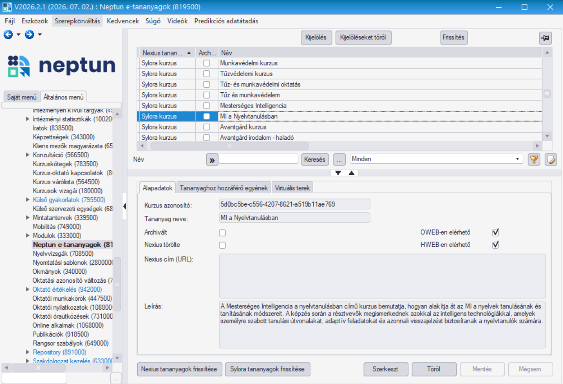
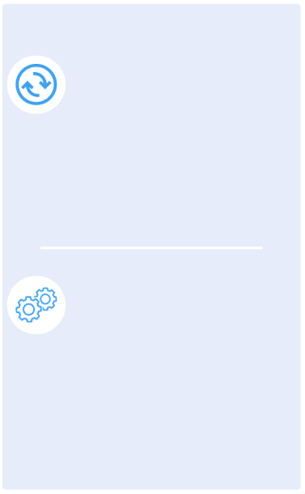
Sylora integráció a Neptun tanulmányi rendszerben
Tananyagok kezelése kliensben
Új gomb a megszokott felületen
A meglévő felület bővült új funkcióval
Azonnali szinkronizáció
Hogyan működik?
A „Sylora tananyagok frissítése” gombra kattintva a Neptun lekéri az aktuális tananyagokat a Sylorából és frissíti a Neptun e-tananyag listát.

Slide 7
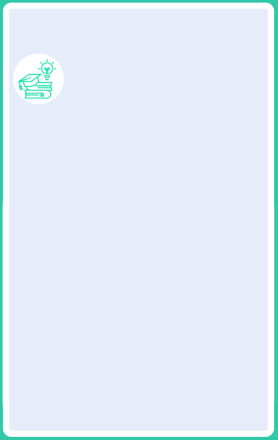
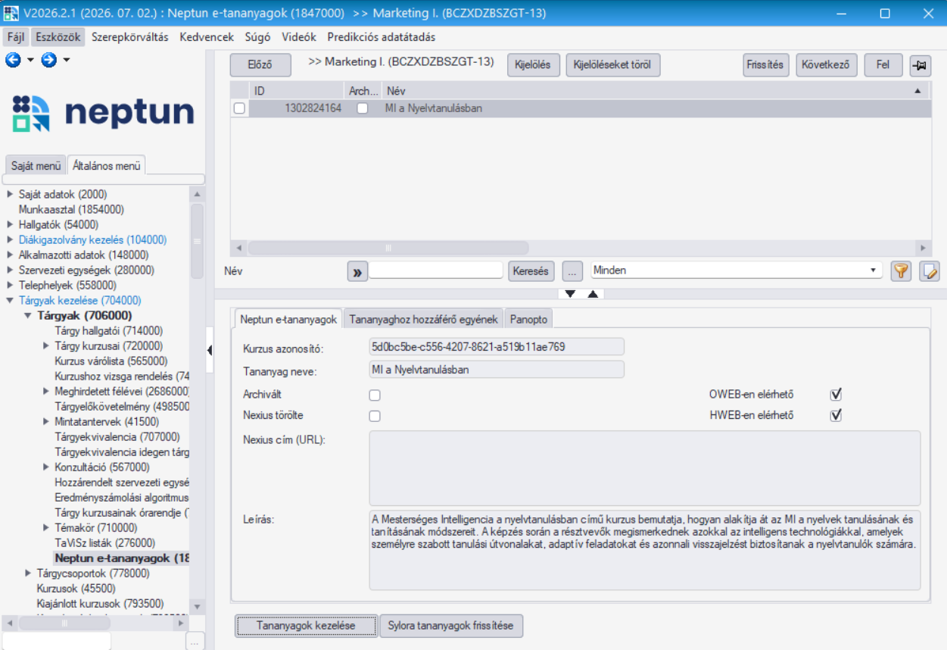
Sylora integráció a Neptun tanulmányi rendszerben
Tananyagok hozzárendelése tárgyhoz, kurzushoz
Sylora tananyag hozzárendelés
Tárgyhoz rendelhető - opcionálisan elérhetővé tehető a tárgy összes kurzusánál
Kurzushoz rendelhető
Meglévő Neptun e-tananyagok felületeken
Virtuális/közösségi tér kapcsolat

Slide 8
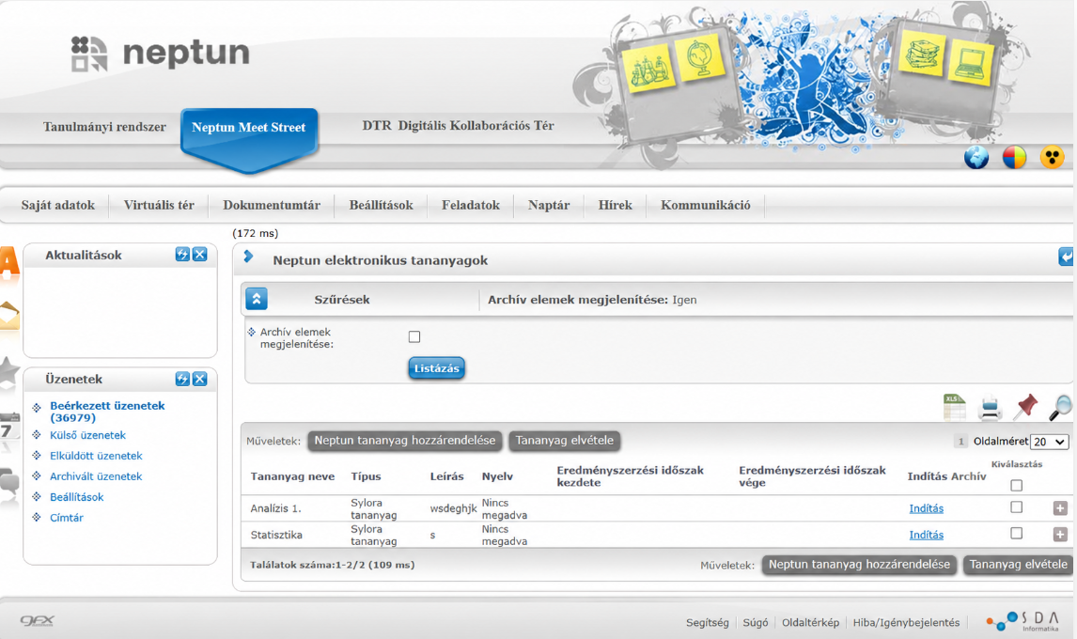

Sylora integráció a Neptun tanulmányi rendszerben
Tananyagok kezelése az oktatói weben
Oktatói web
NMS/Közösségi terek – megszokott e-tananyag felület
Tárgy- és kurzusterekhez rendelhető Sylora tananyagok
A szinkronizált tananyagok érhetők el oktatói webeken

Slide 9


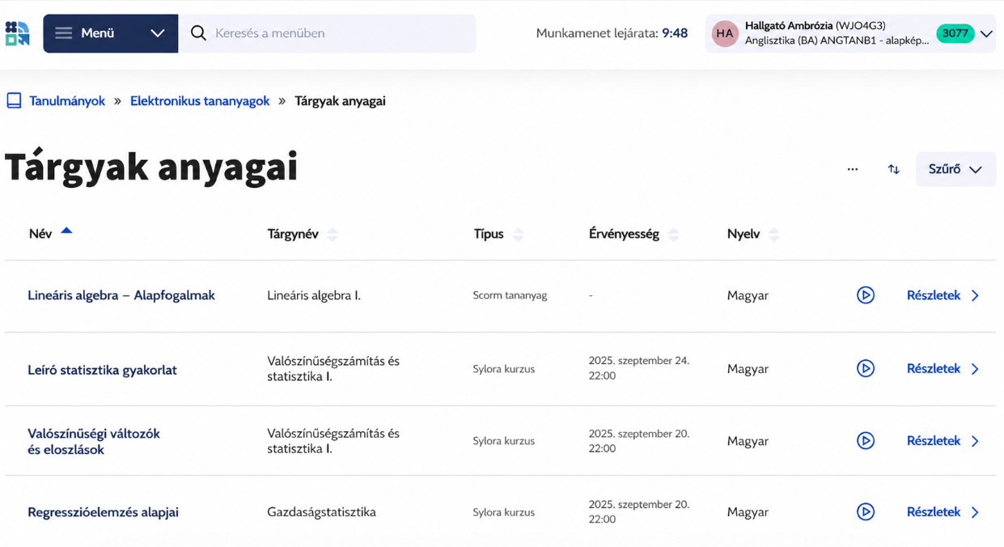
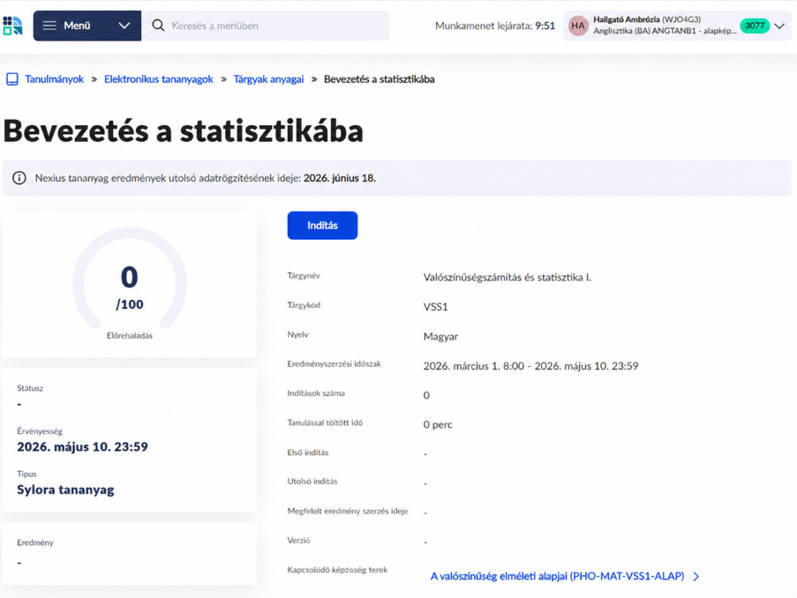
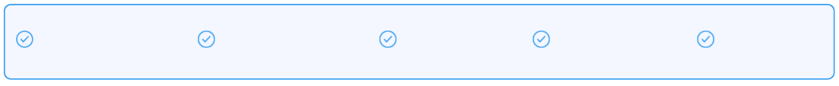
Sylora tananyagok a hallgatói weben
Sylora integráció a Neptun tanulmányi rendszerben
Tananyag lista - felvett tárgyak, kurzusok, közösségi terek
Tananyag részletes adatai
Felvett tárgyak és kurzusok anyagai között
Elektronikus tananyagok menüpontból
Közösségi terek anyagai között
Lista- és részletek nézetből is indítható
Sylora típussal megkülönböztetve

Slide 10
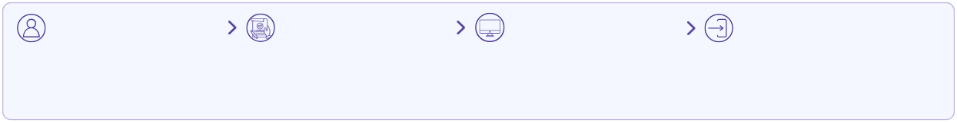
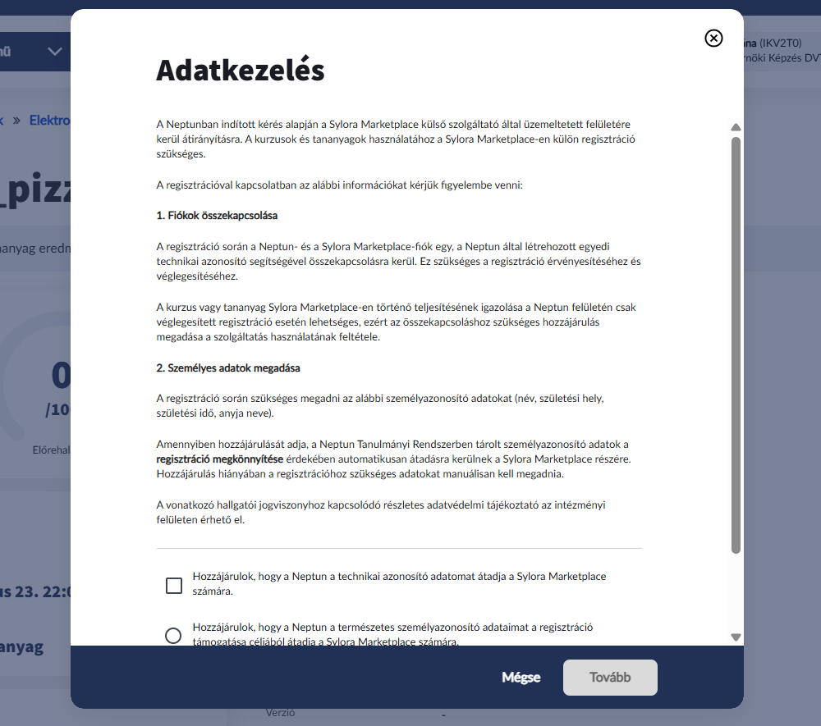

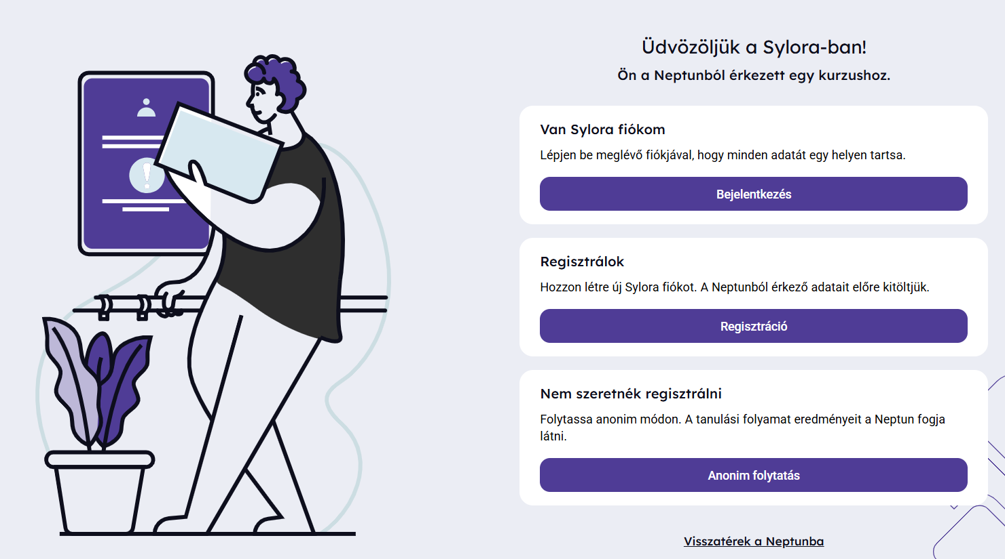
Navigálás a Sylora felületére
Sylora integráció a Neptun tanulmányi rendszerben
Hallgató elindítja a Sylora tananyagot a Neptunból
Adatátadási hozzájárulás
Első alkalommal
Természetes személyazonosító adatok (opcionális)
Külső azonosító (kötelező)
Navigáció
Sylora új böngésző-lapon nyílik meg
Sylora belépés
Bejelentkezés vagy Regisztráció
Személyazonosító adatok átadása esetén egyszerűbb regisztráció
1. Adatátadási hozzájárulás – első alkalommal
2. Sylora – új lapon

Slide 11
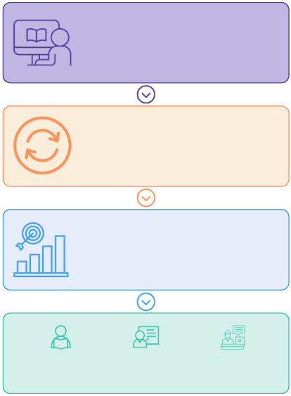

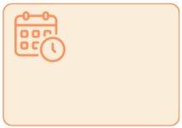
Eredmény szinkron
Sylora integráció a Neptun tanulmányi rendszerben
Sylora tanulás
A hallgató tanul a Syloraban
Eredmény adatok
Azonnali eredmény-visszaírás
A teljesítési adatok azonnal automatikusan átkerülnek Neptunba
Előrehaladás (%)
Eredményesség (%)
Tanulással töltött idő
Tanulás státusza
Megfelelt minősítés ideje
Első indítás
Utolsó indítás
Ütemezett szinkron
Az eredmények napi szinkronja gondoskodik az adatok teljességéről
Neptun e-tananyag eredmény
A Neptunban az eredmény megjelenik
Hallgató
Oktató
Adminisztrátor
Az eredmény minden érintett számára elérhető

Slide 12
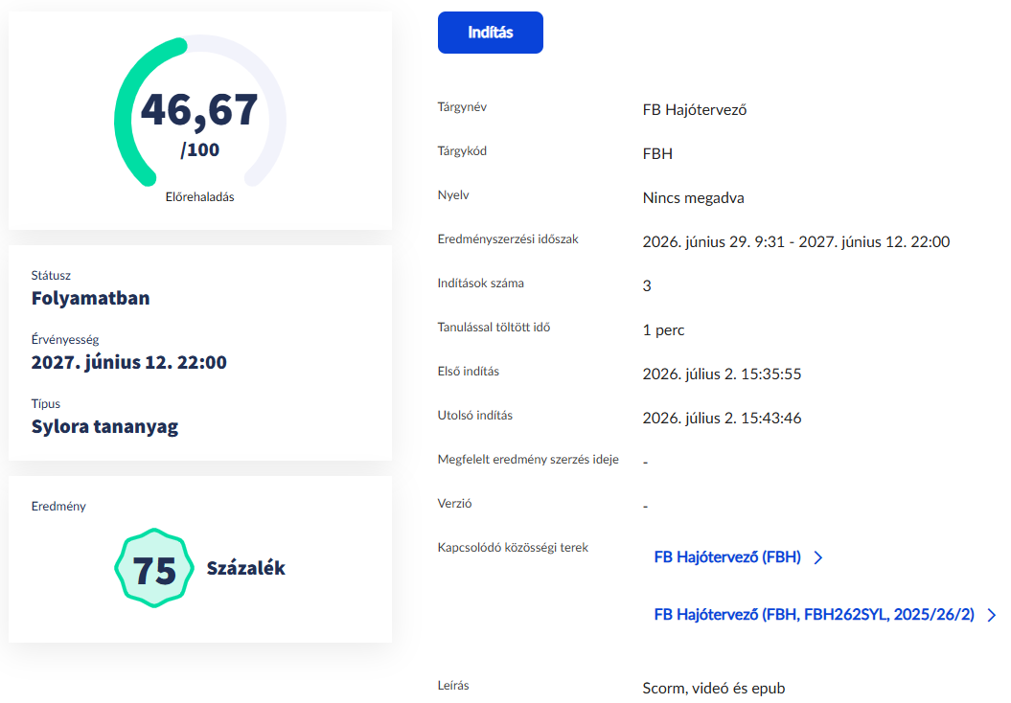
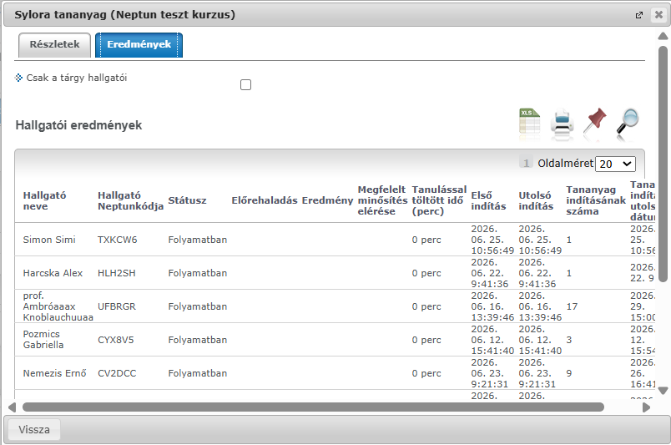
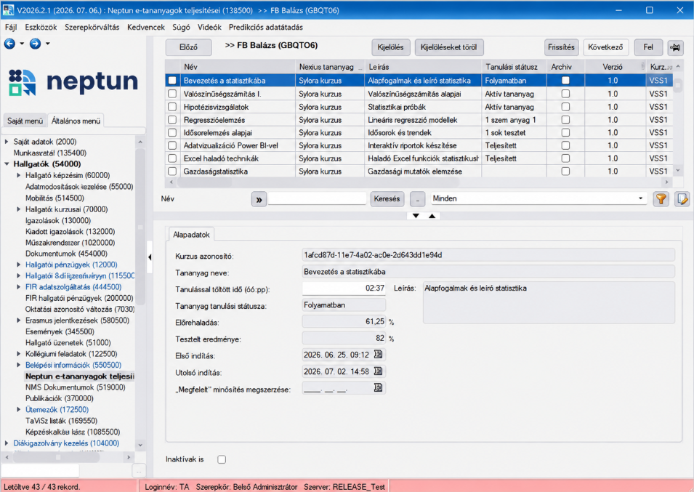
Eredmények megjelenése a Neptunban
Sylora integráció a Neptun tanulmányi rendszerben
Hallgatói web
Oktatói web
Kliens
A hallgatók a saját tárgyaik és kurzusaik tananyagaihoz kapcsolódó részletes eredményeket tekinthetik meg.
Az oktatók a hallgatók teljesítéseit listában követhetik nyomon.
A kliensben hallgatónként áttekinthetők az összes Sylora tananyaghoz tartozó teljesítési adatok.

Slide 13
Összefoglalás
Sylora integráció a Neptun tanulmányi rendszerben
✔ Teljes körű Sylora tananyagkezelés a Neptunban
A konfigurációtól a tananyagok kezelésén át egészen az eredmény-visszaírásig.
✔ A hallgató a Neptunból indítja a tananyagot
A felvett tárgyakhoz, kurzusokhoz vagy közösségi terekhez kapcsolódóan.
✔ A tanulás a Sylora felületén történik
A Neptunból indított tananyag a Sylora felületén nyílik meg és ott teljesíthető.
✔ Az eredmények automatikusan visszakerülnek a Neptunba
És minden érintett Neptun felületen megjelennek.
A Sylora integráció a digitális tananyagokat a Neptun megszokott tanulmányi folyamataiba illeszti.

Slide 14
Köszönöm a figyelmet!
Várkonyi-Bán Kata
2026.07.16

Slide 15
Várjuk kérdéseiket!

Slide 16
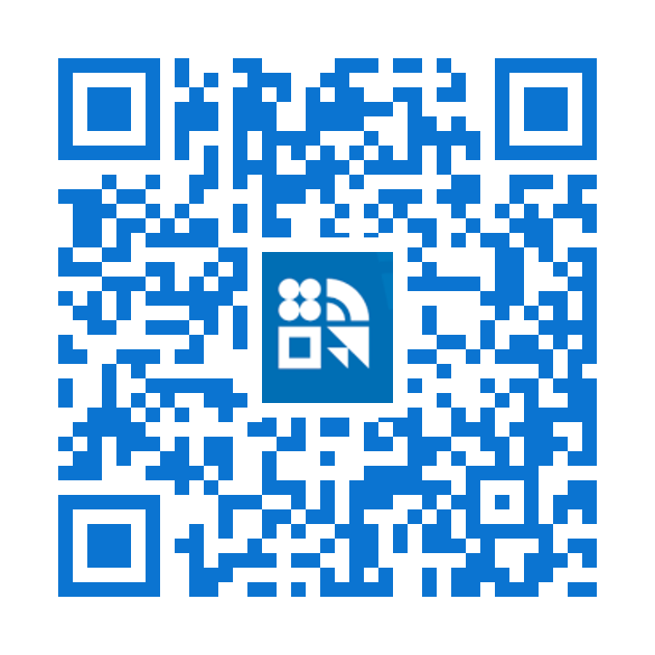
Várjuk visszajelzésüket!

Slide 17
Köszönjük a részvételt!

